Slide 1

오때?(OTTe)
모든 컨텐츠를 한곳에서
1팀 김원태 안호준 이원민 오세준 이경민 최갑림 김효주

Slide 2
Contents
001
개발배경
002
개발목표
003
개발환경
004
데이터베이스 모델
005
개발일정
설립배경
회사 비전 및 가치
006
결과
007
후기

Slide 3
001
개발배경

Slide 4

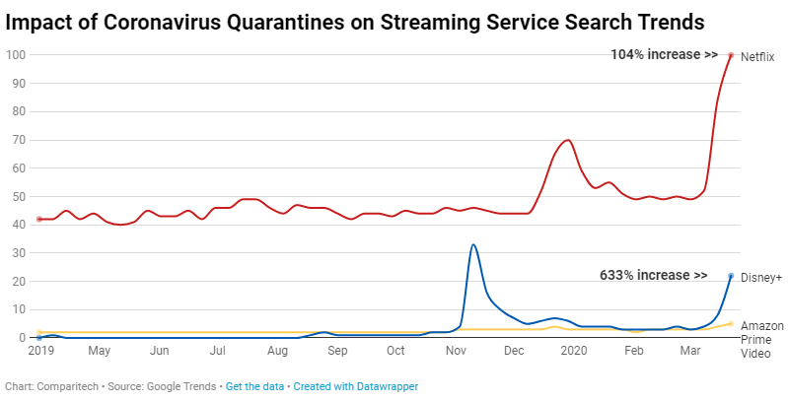
1
COVID-19 이후 스트리밍 서비스 검색 트렌드
COVID-19 발병
WHO 펜데믹 선언
’21. 3월
Disney+ 런칭

Slide 5
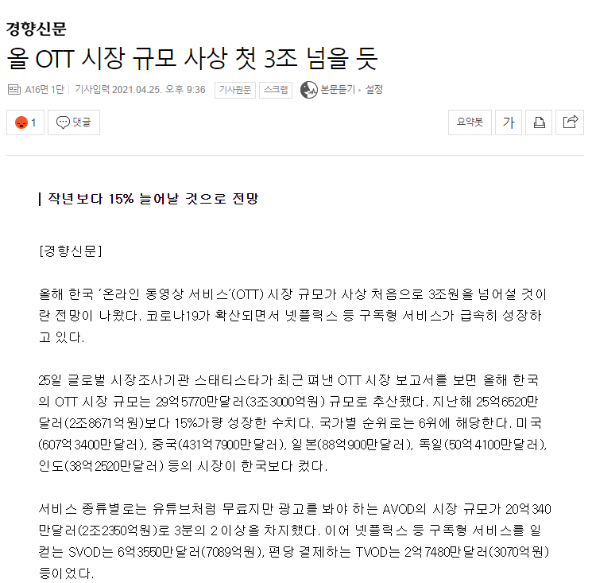

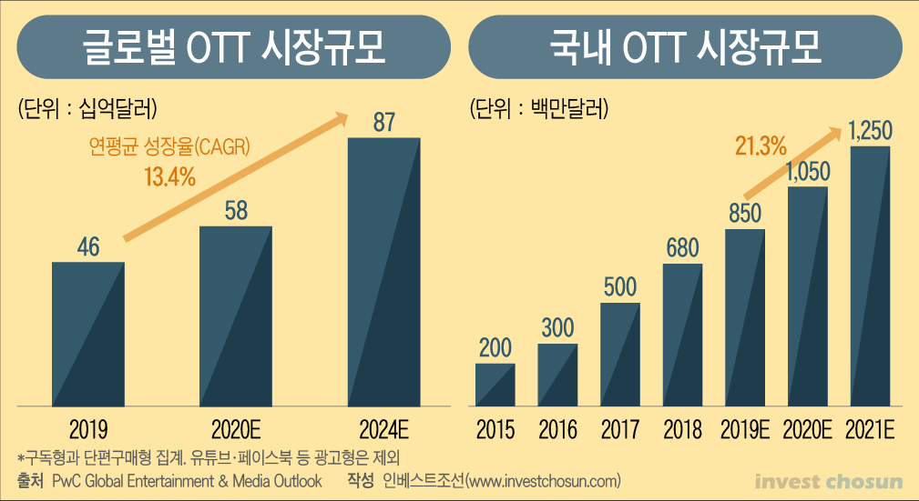
2
국내외 OTT 시장 규모
⇒ 21년 기준 국내 OTT 시장 규모 3조원, 구독형 서비스 1조 5천억원
Notes:
좌우 수치 다른이유
왼쪽은 유튜브 페이스북등 AVOD는 제외한 수치
오른쪽은 SVOD AVOD TVOD 종합

Slide 6
3
OTT 서비스 별 콘텐츠 수
국외 | Netflix | Disney+ | Hulu | Amazon Prime | Apple TV+
콘텐츠 현황 | 1,500+ 드라마 4,000+ 영화 | 7,000+ 드라마 500+ 영화 | 1,700+ 드라마 2,300+ 영화 | 1,900+ 드라마 17,000+ 영화 | 15 드라마 2 영화
국내 | WATCHA | wavve | Tving | U+모바일tv | seezn
콘텐츠 현황 | 국내외 영화 8만여편 | 실시간 채널 102개 VOD 25만편 | 실시간 채널 36개 VOD 약 6만개 | 실시간 채널 80여개 VOD 20만편 | 실시간 채널 210여개 VOD 24만편
⇒ 국내외 주요 구독형 OTT 콘텐츠 수 : 약 10만개 이상

Slide 7
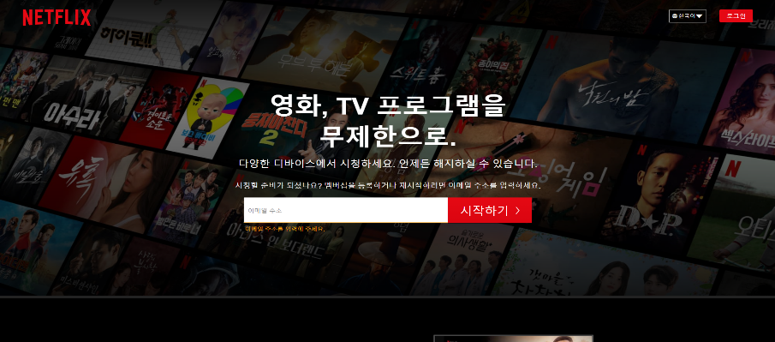

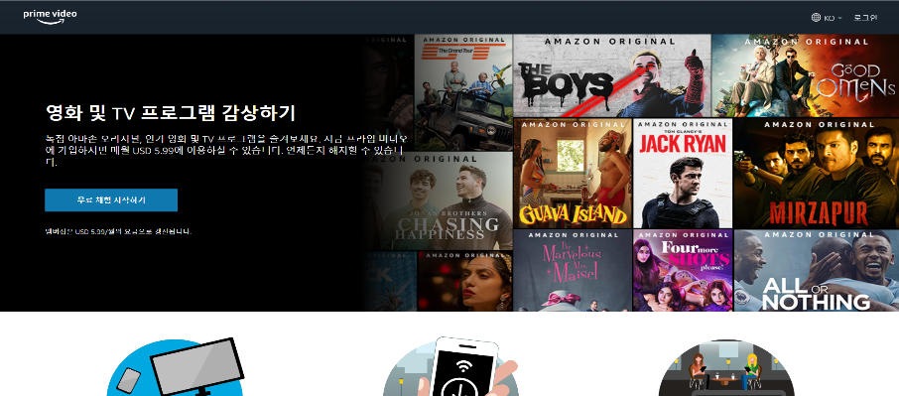
4
내가 좋아하는 작품 어디서 볼 수 있을까?
유명 OTT 서비스 서비스 결제 전
작품 목록 확인 불가
* 국내 일부 OTT 기업(TVING, SEEZN, wavve 등)은 확인 가능
한곳에서 한번에 알 수 없을까?

Slide 8
5
내가 좋아하는 작품 어디서 볼 수 있을까?
오때?(OTTe)
모든 컨텐츠를 한 곳에서

Slide 9
002
개발목표
Copyrightⓒ. Saebyeol Yu. All Rights Reserved.

Slide 10
1
개발목표
 | 구현 기능
회원 관리 | 회원가입, 로그인, 회원정보 수정, 사용자 선호항목, 평가항목 조회
콘텐츠 관리 | 콘텐츠 분류(영화, 드라마, 다큐, 애니메이션 등) 코드관리, 장르관리, 평점관리, 콘텐츠 제공 OTT 관리, 기타 상세정보(콘텐츠 고유 ID, 국가코드, 등급, 제목, 실명, 제작년도, 시즌제 드라마, 회차, 컨텐츠 평점, 러닝타임), 사용자 선호 컨텐츠, 찜목록 관리
콘텐츠 검색 | 장르, 배우, 제목, 기타상세정보(배우, 감독, 러닝타임, OTT, 등급, 분류, 제목, 확인, 제작년도, 시즌, 회차, 설명)
콘텐츠 추천 | OTT별 TOP10 추천, OTT별 최신 영상, 사용자 선호 장르별 추천영상, 사용자 선호 분류별 추천영상, 장르별 추천, 분류별 추천

Slide 11
003
개발환경
Copyrightⓒ. Saebyeol Yu. All Rights Reserved.

Slide 12





1
개발환경
개발 IDE
Eclipse(STS)
데이터베이스
Oracle
데이터베이스 모델링
eXERD
※ 향후 개발환경 추가 예정
OS: Windows 10 64bit
협업도구 : SVN
개발언어
Java
프레임워크
Spring

Slide 13
004
데이터베이스 모델

Slide 14
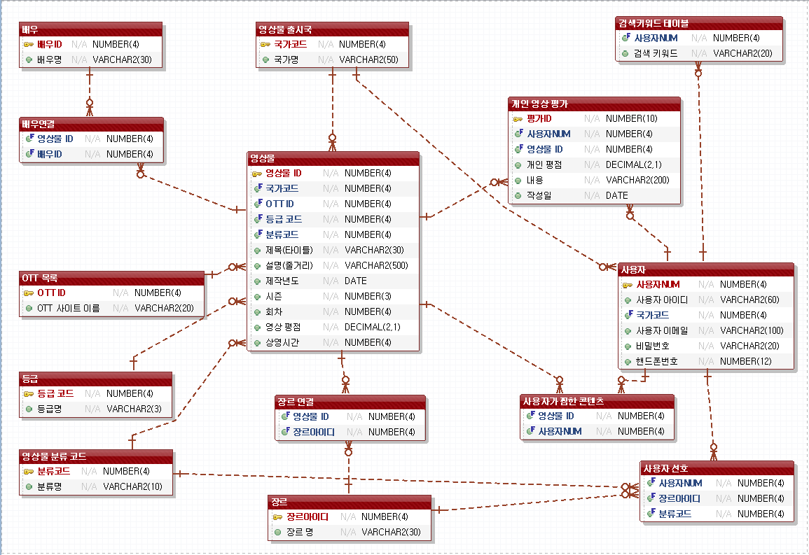
1
전체 모델

Slide 15
1
전체 모델
사용자 관리
영상물 분류

Slide 16
2
영상물 분류
주요 테이블 : 영상물
OTT 서비스에서 제공하는 컨텐츠 분류
총 11가지 칼럼으로 구분
OTT ID 부여를 통해 특정 컨텐츠를 제공하는
OTT 서비스 안내
중복으로 제공되는 컨텐츠는 OTT ID로 구분

Slide 17
3
사용자 관리
주요 테이블 : 사용자가 찜한 콘텐츠/
개인 영상 평가
사용자가 원하는 영상 저장하는 ‘찜’ 기능 추가
향후 ‘찜’ 기능을 통해 사용자가 직접 나만의
컨텐츠 서재 생성
개인 영상 평가, ‘찜’은 향후 영상추천기능에 반영
⇒ 사용자 만족도 증대 예상

Slide 18
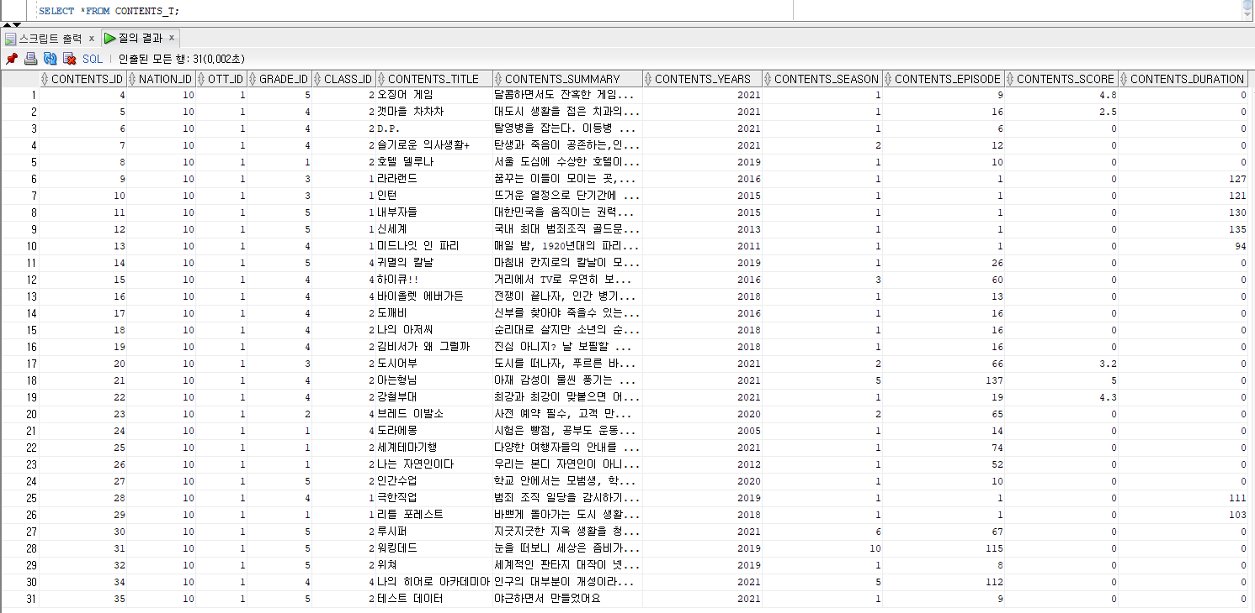
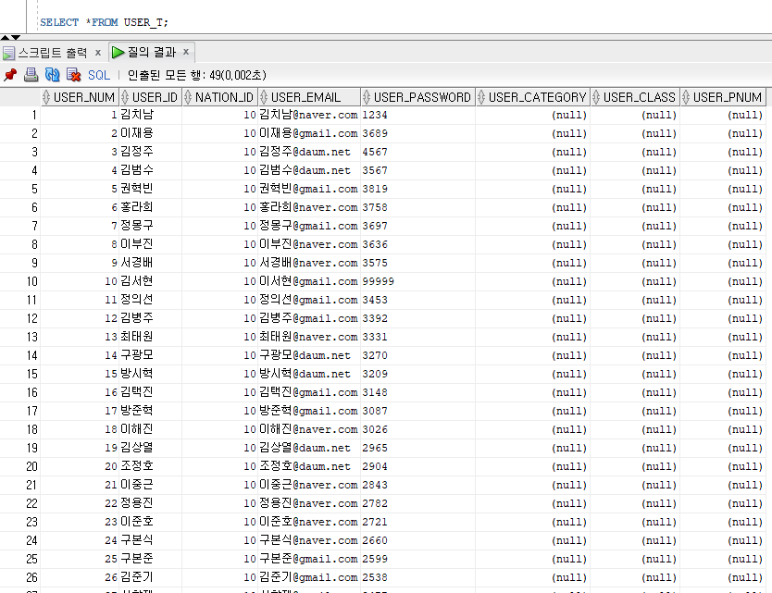
4
테스트 데이터
사용자 데이터
콘텐츠 데이터

Slide 19
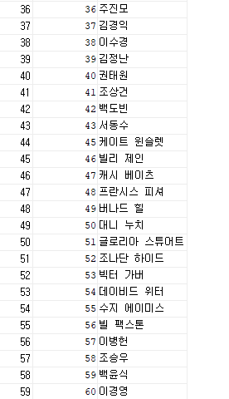
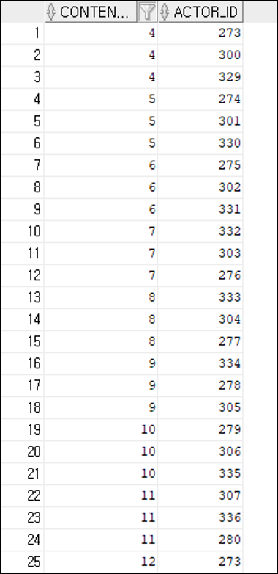
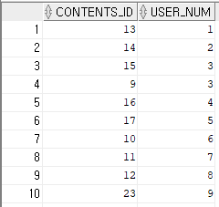
4
테스트 데이터
선호작품ID-유저ID
콘텐츠 데이터
작품-배우
배우목록

Slide 20
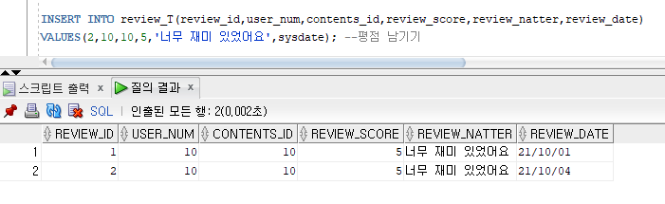
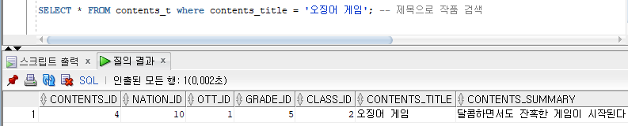
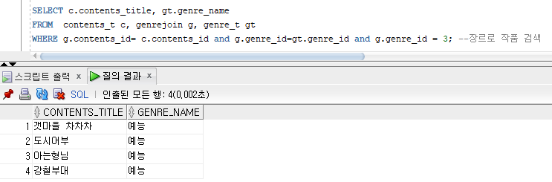
5
검증 결과

Slide 21
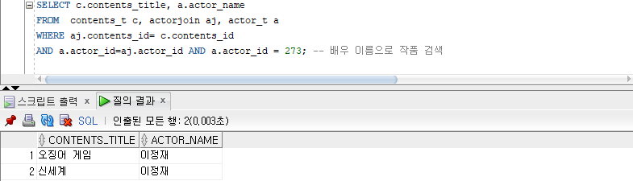
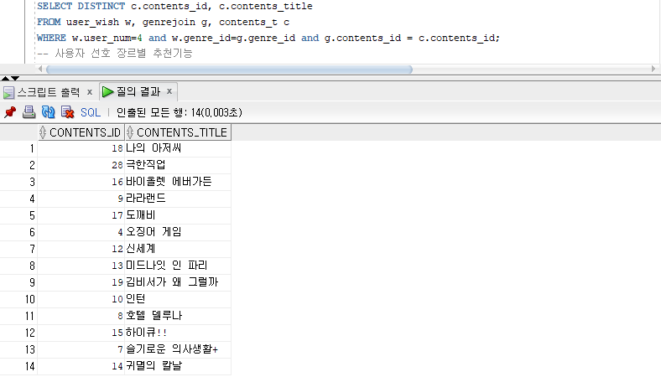
5
검증 결과

Slide 22
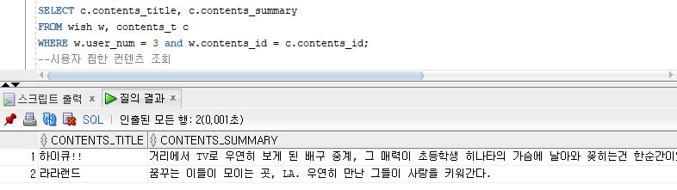
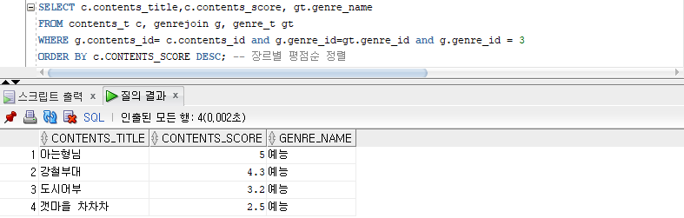
5
검증 결과

Slide 23
005
개발일정

Slide 24
1
개발 일정
 | 10월 |  |  |  | 11월 |  |  |  | 12월 |  |  |  | 22년 1월 |  |  |  | 2월
ㄴ | 1주 | 2주 | 3주 | 4주 | 1주 | 2주 | 3주 | 4주 | 1주 | 2주 | 3주 | 4주 | 1주 | 2주 | 3주 | 4주 | 1주 | 2주 | 3주 | 4주
프로젝트 계획/분석
프로젝트 설계
프로그래밍
테스트
수정
최종 발표

Slide 25

오때?(OTTe)
모든 컨텐츠를 한곳에서
설립배경
회사 비전 및 가치
006
결과
007
후기

Slide 26

오때?(OTTe)
모든 컨텐츠를 한곳에서
1팀 김원태 안호준 이원민 오세준 이경민 최갑림 김효주

Slide 27
Contents
001
개발목표
002
개발환경
003
데이터베이스 모델
004
기능 구현
005
개발일정(향후계획)
설립배경
회사 비전 및 가치
006
결과
007
후기

Slide 28

001
개발목표
Copyrightⓒ. Saebyeol Yu. All Rights Reserved.

Slide 29
1
개발목표
 | 구현 기능
회원 관리 | 회원가입, 로그인, 회원정보 수정, 사용자 선호항목, 평가항목 조회
콘텐츠 관리 | 콘텐츠 분류(영화, 드라마, 다큐, 애니메이션 등) 코드관리, 장르관리, 평점관리, 콘텐츠 제공 OTT 관리, 기타 상세정보(콘텐츠 고유 ID, 국가코드, 등급, 제목, 실명, 제작년도, 시즌제 드라마, 회차, 컨텐츠 평점, 러닝타임), 사용자 선호 컨텐츠, 찜목록 관리
콘텐츠 검색 | 장르, 배우, 제목, 기타상세정보(배우, 감독, 러닝타임, OTT, 등급, 분류, 제목, 확인, 제작년도, 시즌, 회차, 설명)
콘텐츠 추천 | OTT별 TOP10 추천, OTT별 최신 영상, 사용자 선호 장르별 추천영상, 사용자 선호 분류별 추천영상, 장르별 추천, 분류별 추천

Slide 30
002
개발환경
Copyrightⓒ. Saebyeol Yu. All Rights Reserved.

Slide 31









1
개발환경
개발 IDE
Eclipse
Web Framework
Spring
데이터베이스
Oracle
데이터베이스 모델링
eXERD
※ 향후 개발환경 추가 예정
OS: Windows 10 64bit
협업도구 : SVN
개발언어
Java
프레임워크
Spring

Slide 32
003
데이터 모델링

Slide 33
1
전체 모델

Slide 34
2
사용자 관리
주요 테이블 : 영상물
OTT 서비스에서 제공하는 컨텐츠 분류
총 11가지 칼럼으로 구분
OTT ID 부여를 통해 특정 컨텐츠를 제공하는
OTT 서비스 안내
중복으로 제공되는 컨텐츠는 OTT ID로 구분

Slide 35
2
사용자 관리
주요 테이블 : 영상물
OTT 서비스에서 제공하는 컨텐츠 분류
총 11가지 칼럼으로 구분
OTT ID 부여를 통해 특정 컨텐츠를 제공하는
OTT 서비스 안내
중복으로 제공되는 컨텐츠는 OTT ID로 구분
사용자 관리 데이터 모델 설명

Slide 36
3
게시판
주요 테이블 : 영상물
OTT 서비스에서 제공하는 컨텐츠 분류
총 11가지 칼럼으로 구분
OTT ID 부여를 통해 특정 컨텐츠를 제공하는
OTT 서비스 안내
중복으로 제공되는 컨텐츠는 OTT ID로 구분

Slide 37
3
게시판
주요 테이블 : 영상물
OTT 서비스에서 제공하는 컨텐츠 분류
총 11가지 칼럼으로 구분
OTT ID 부여를 통해 특정 컨텐츠를 제공하는
OTT 서비스 안내
중복으로 제공되는 컨텐츠는 OTT ID로 구분
게시판 데이터 모델 설명

Slide 38
4
컨텐츠 관리
주요 테이블 : 영상물
OTT 서비스에서 제공하는 컨텐츠 분류
총 11가지 칼럼으로 구분
OTT ID 부여를 통해 특정 컨텐츠를 제공하는
OTT 서비스 안내
중복으로 제공되는 컨텐츠는 OTT ID로 구분

Slide 39
4
컨텐츠 관리
주요 테이블 : 영상물
OTT 서비스에서 제공하는 컨텐츠 분류
총 11가지 칼럼으로 구분
OTT ID 부여를 통해 특정 컨텐츠를 제공하는
OTT 서비스 안내
중복으로 제공되는 컨텐츠는 OTT ID로 구분
컨텐츠 관리 데이터 모델 설명

Slide 40
5
관리자
주요 테이블 : 영상물
OTT 서비스에서 제공하는 컨텐츠 분류
총 11가지 칼럼으로 구분
OTT ID 부여를 통해 특정 컨텐츠를 제공하는
OTT 서비스 안내
중복으로 제공되는 컨텐츠는 OTT ID로 구분

Slide 41
5
관리자
주요 테이블 : 영상물
OTT 서비스에서 제공하는 컨텐츠 분류
총 11가지 칼럼으로 구분
OTT ID 부여를 통해 특정 컨텐츠를 제공하는
OTT 서비스 안내
중복으로 제공되는 컨텐츠는 OTT ID로 구분
관리자 데이터 모델 설명

Slide 42
004
기능 구현

Slide 43
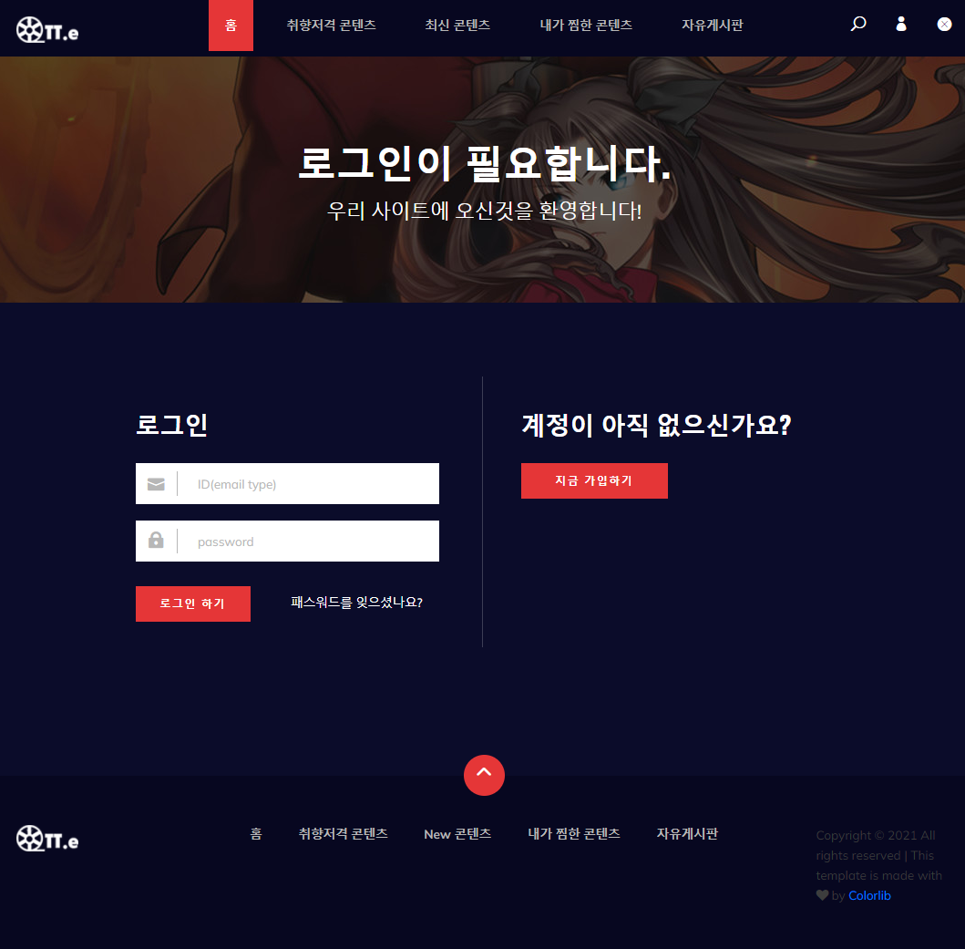
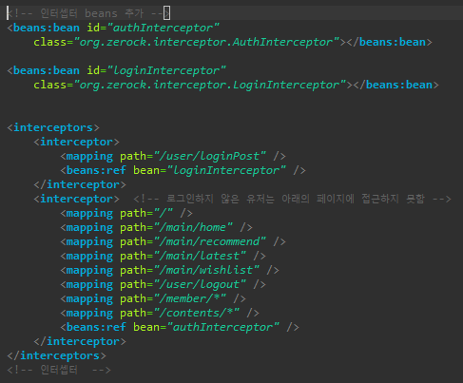
2
사용자 관리(login)
아이디 : 이메일 양식
비밀번호 : 자유
/member/register
로그인 후 페이지 접근 권한 부여
/member/mailForm

Slide 44
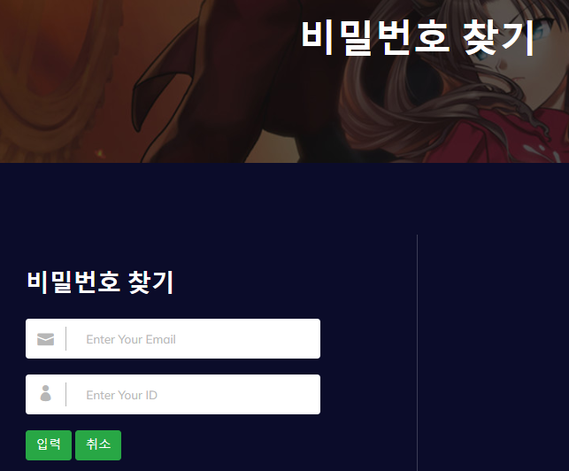

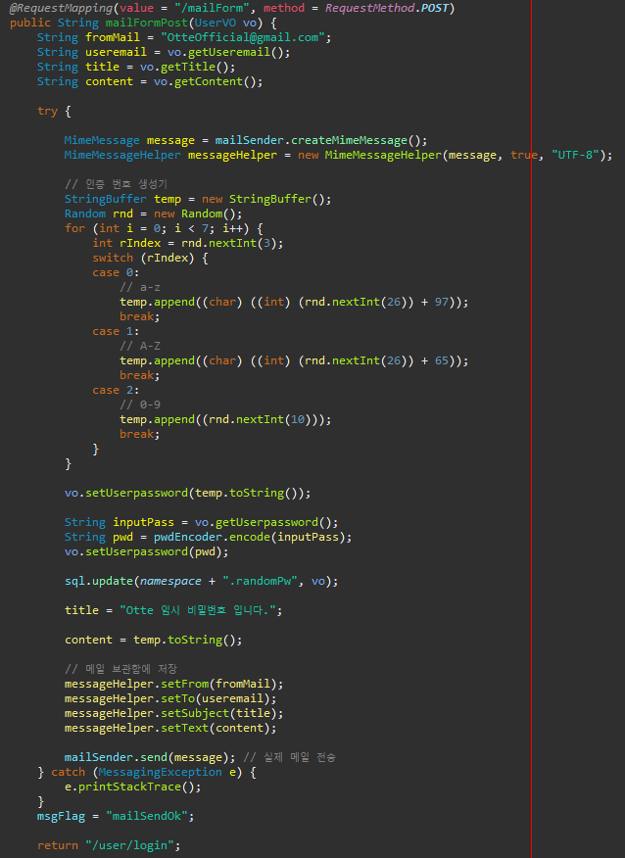
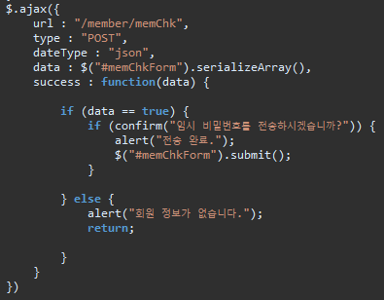
2
사용자 관리(member/mailForm)
메일 전송 코드(memberController.java 일부)

Slide 45
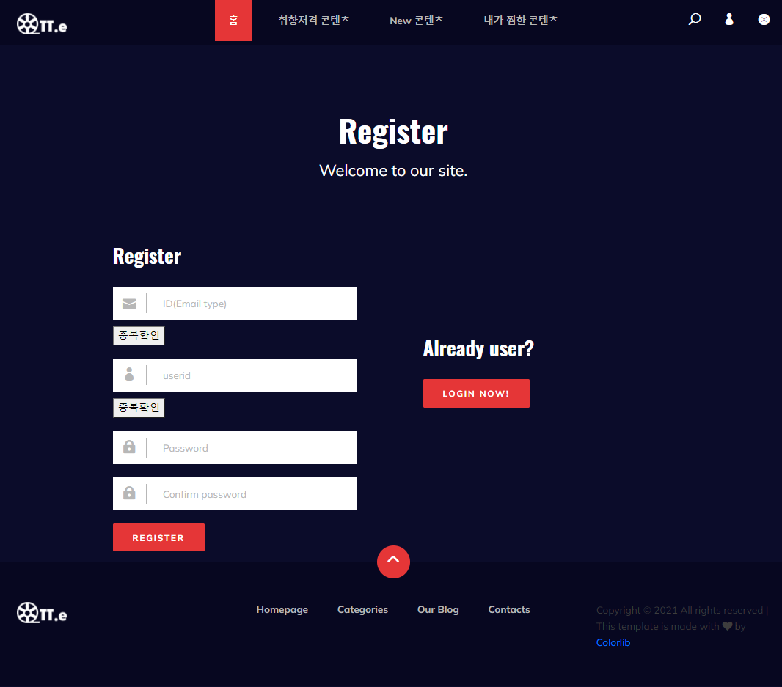
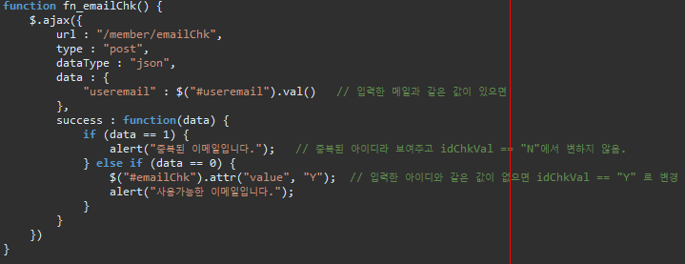
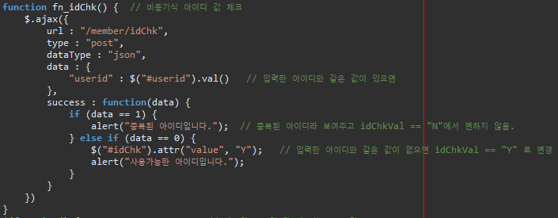
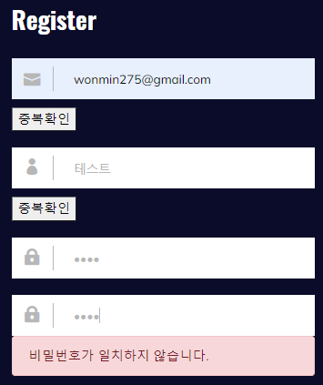
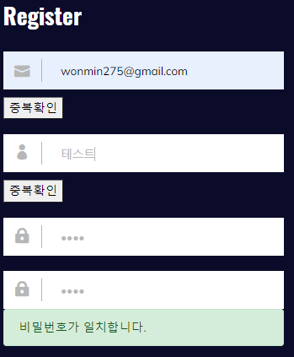
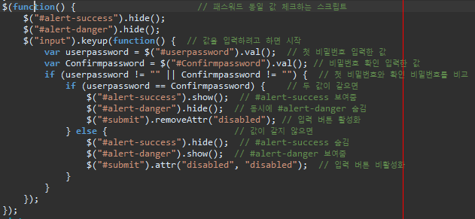
1
사용자 관리(register)
/member/register

Slide 46
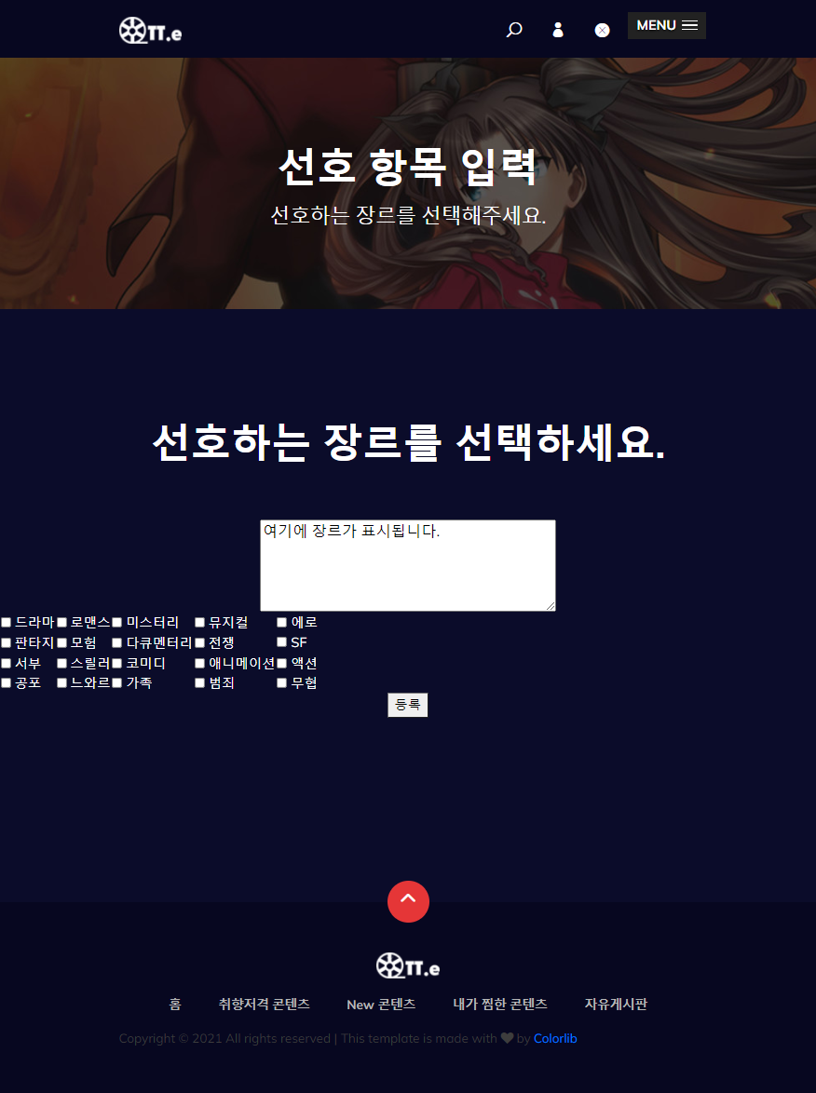
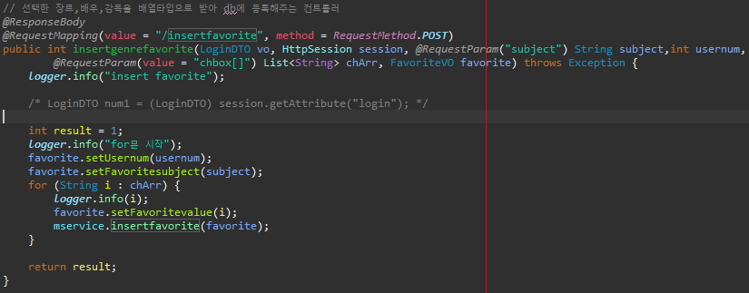
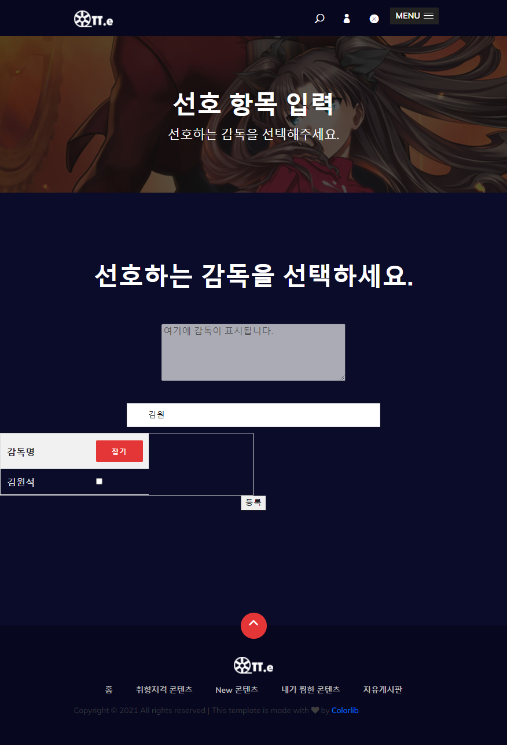
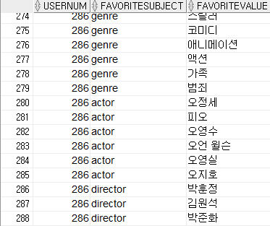
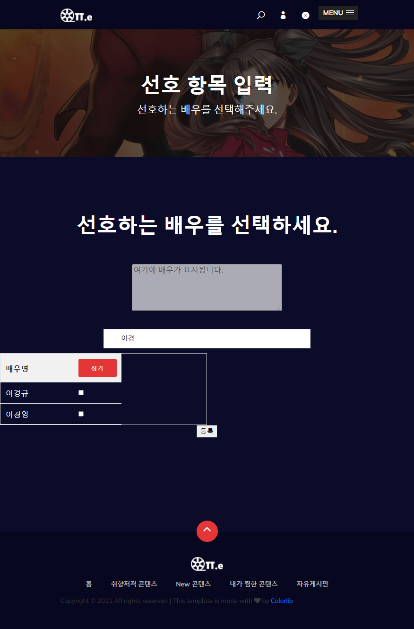
1
사용자 관리(favorite1~3)
장르선택
사용자 선호항목 DB 저장
감독선택
oracle DB
배우선택

Slide 47
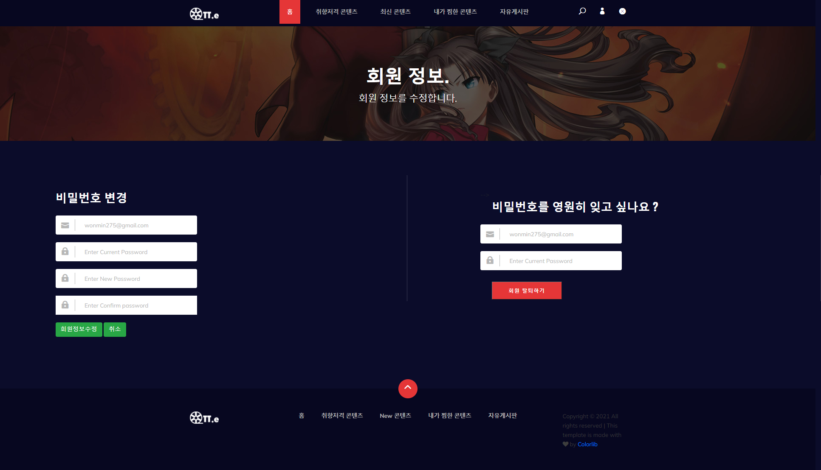
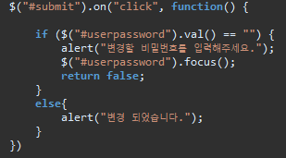
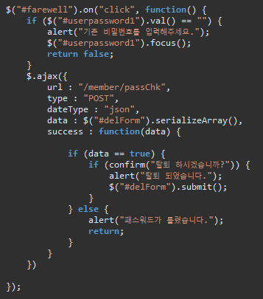
1
사용자 관리(profile)
비밀번호 변경
회원 탈퇴

Slide 48
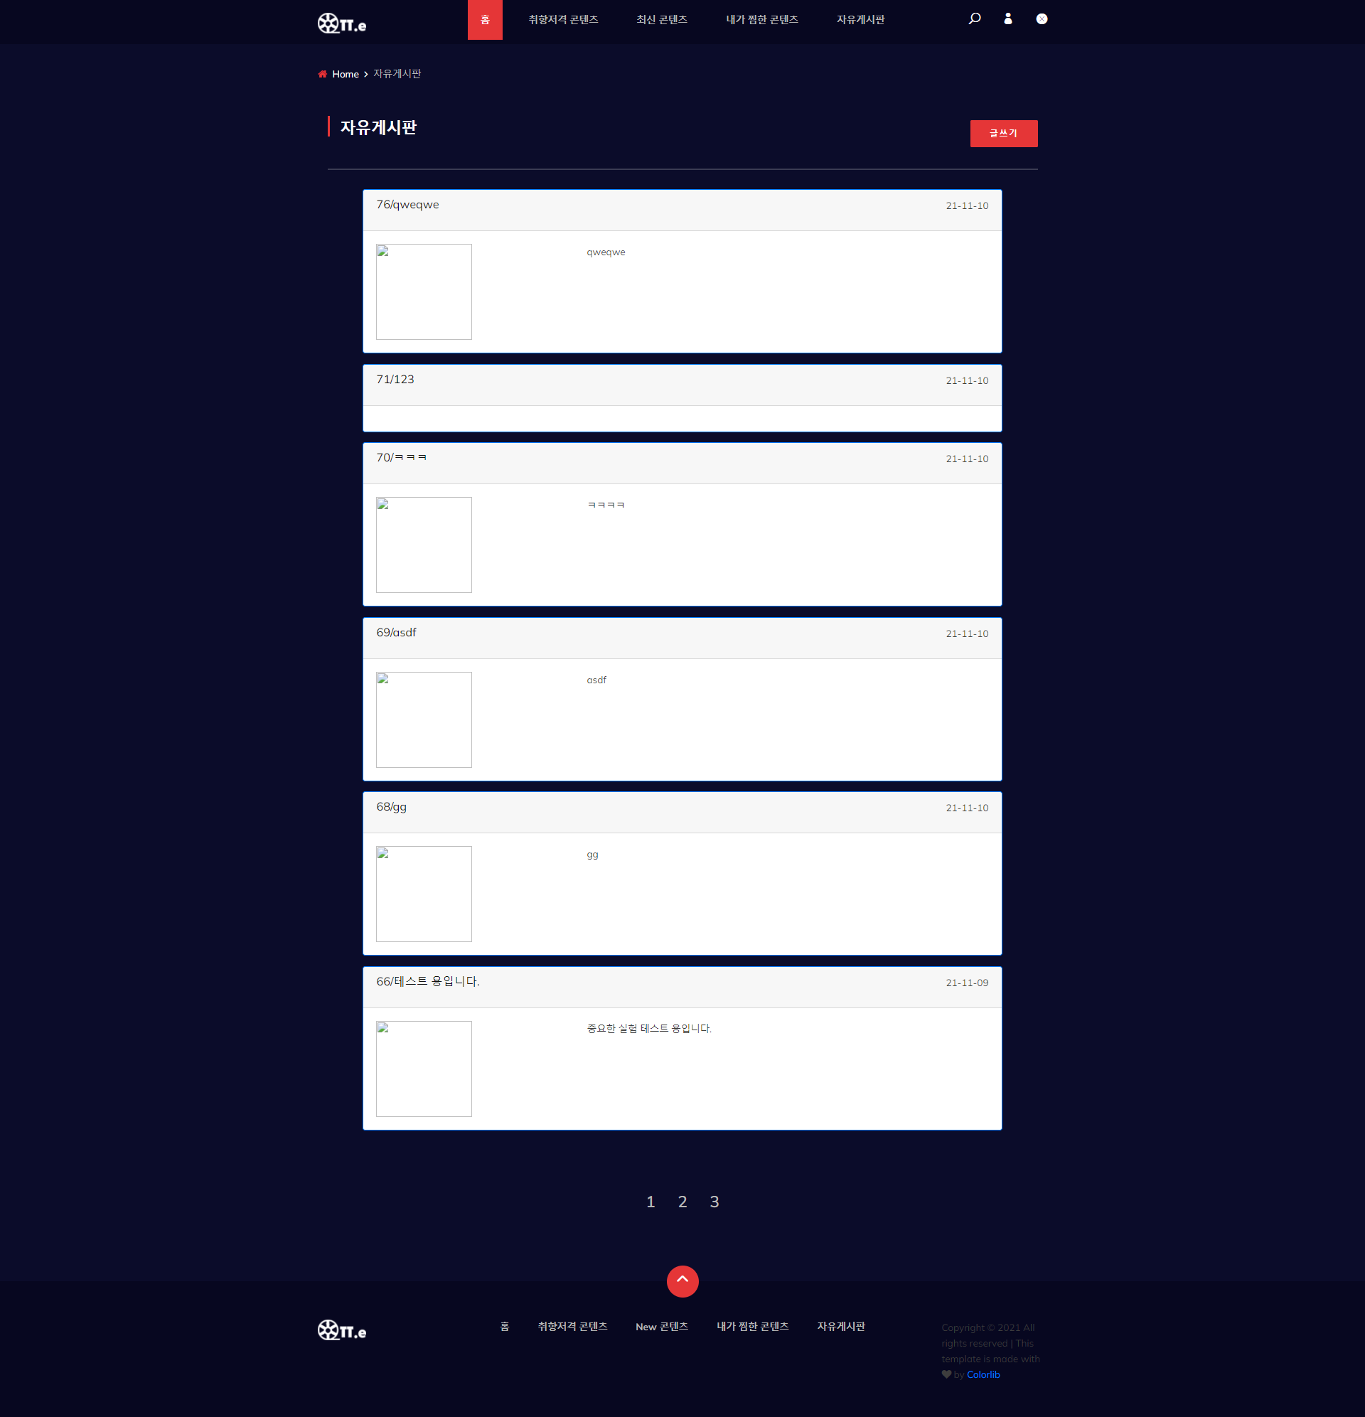
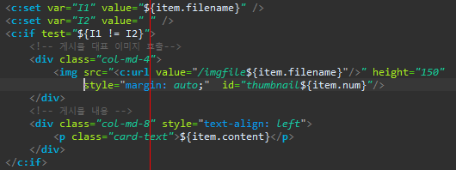
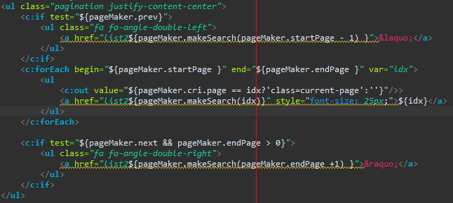
2
게시판(list)
/board/write 이동
상단 : 글번호/제목/작성일자
하단 : 대표 이미지, 게시물 내용
대표이미지 없을 경우 게시물 내용 표시 하지 않음
페이징 기능 구현
한 페이지당 게시물 10개

Slide 49
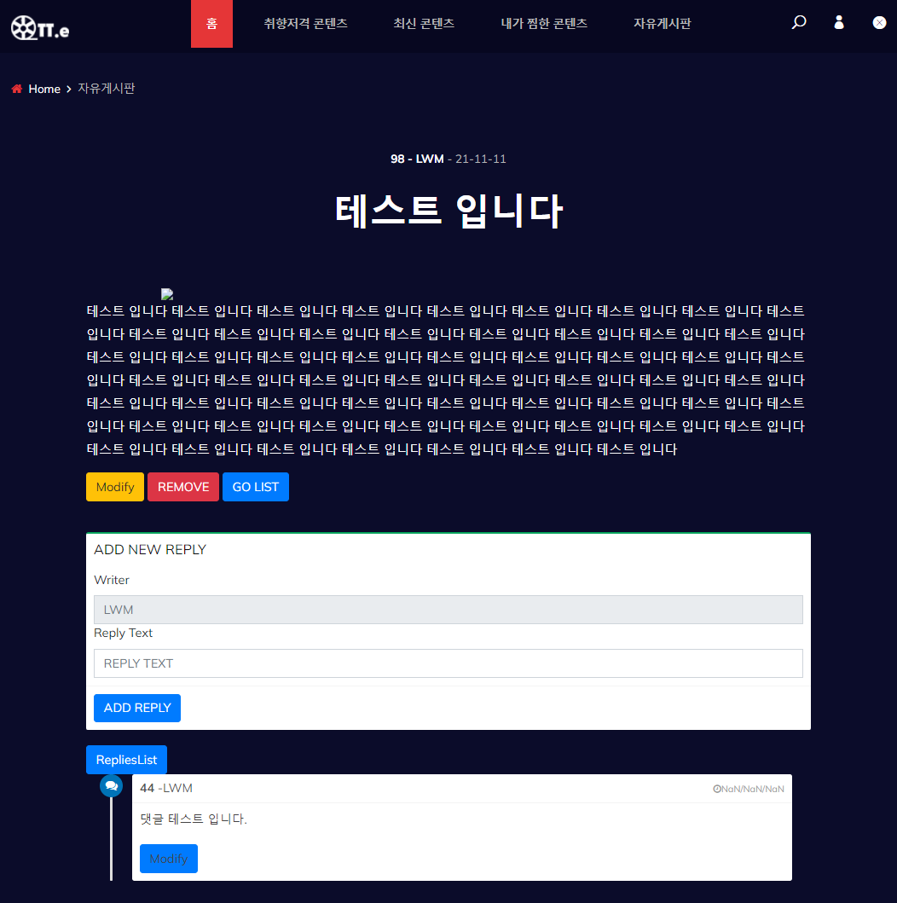
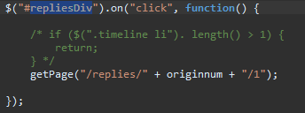
2
게시판(view)
게시물 표시 부분
상단 : 글번호 - 작성자 - 작성일자
중단 : 제목/썸네일 이미지
하단 : 작성 내용
Modify, Remove 활성화 조건 : 사용자 = 작성자
Modify : /board/modify 이동
Remove : 게시물 삭제
Go List : /board/list 이동
Writer : 접속한 사용자 ID 호출
Reply Text : 댓글 작성
RepliesList : 작성된 전체 댓글 표시

Slide 50
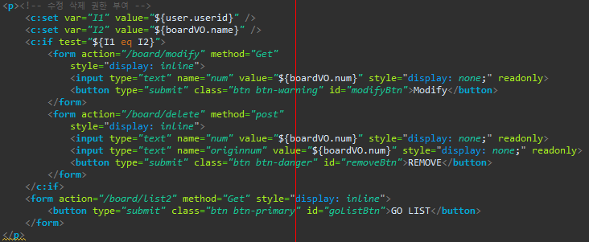
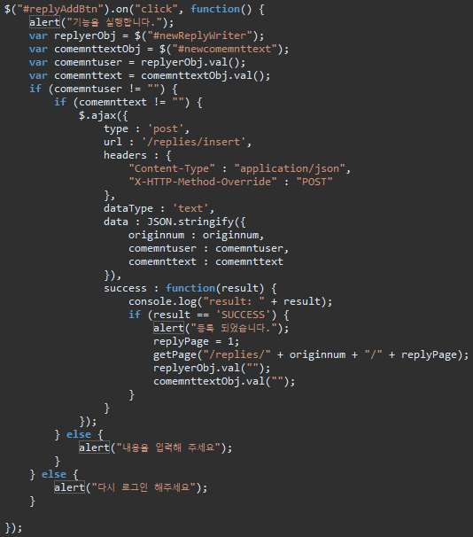
2
게시판(view)
OTT 서비스에서 제공하는 컨텐츠 분류

Slide 51
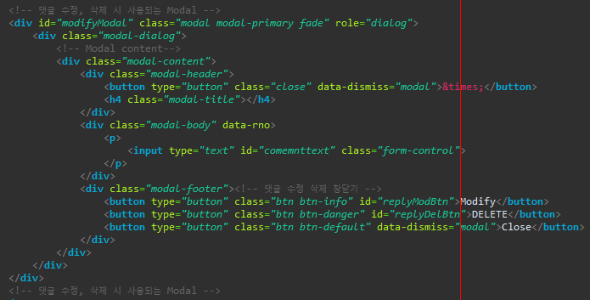
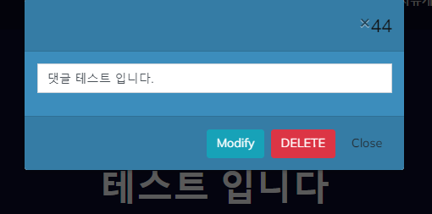
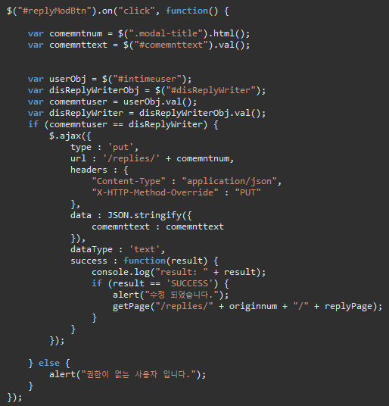
2
게시판(modifymodal)

Slide 52
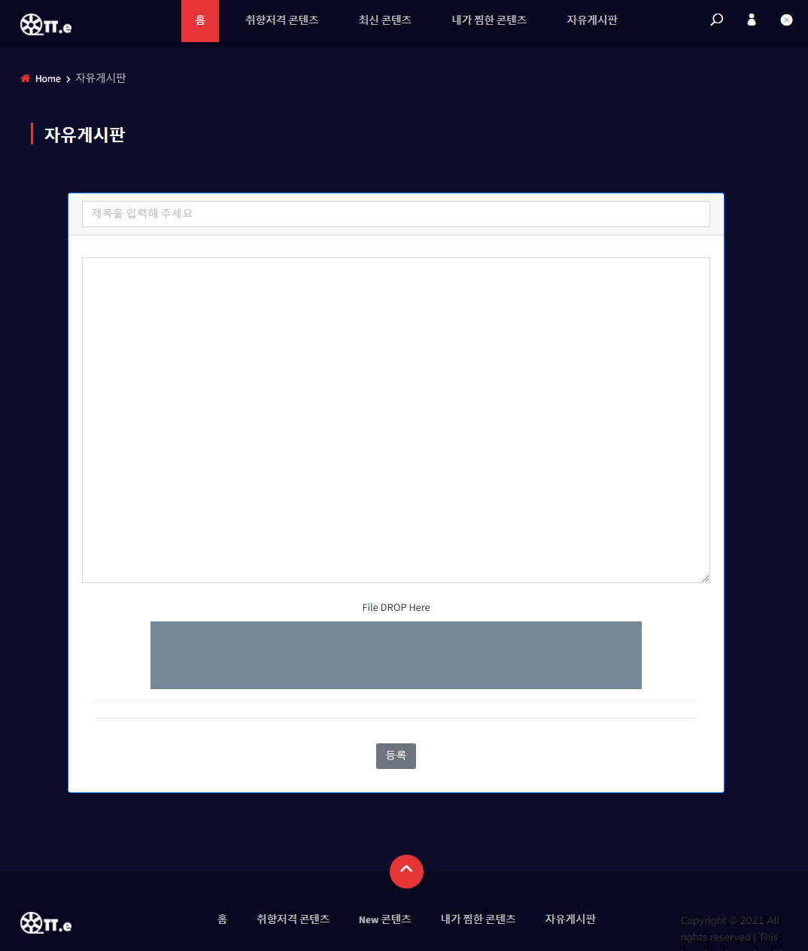
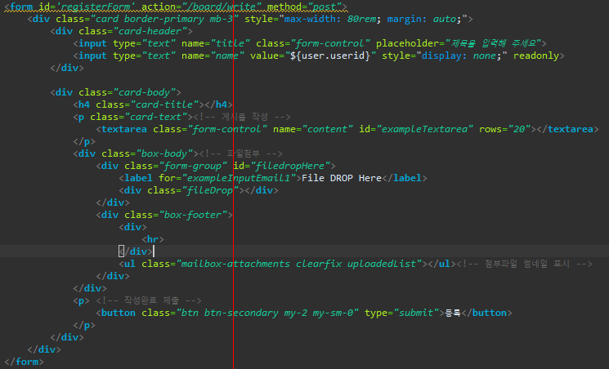
2
게시판(write)
OTT 서비스에서 제공하는 컨텐츠 분류

Slide 53
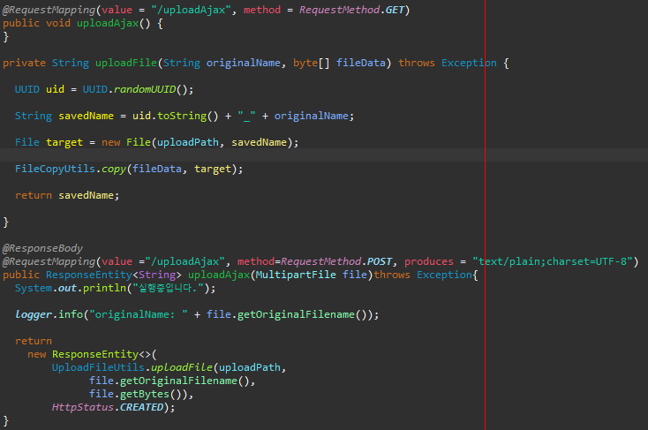


2
게시판(write)

Slide 54


2
게시판(modify)
제목/텍스트 호출
Modify
※write
write에서 사용한 방법과 동일

Slide 55

4
컨텐츠 관리(home)
로그인 후 사용자가 보는 가장 첫 페이지
/contents/view 이동
해당 작품에 대한 상세정보 표시 페이지로 이동

Slide 56



4
컨텐츠 관리(view)
영상물 상세 정보
선택한 영상물의 감독, 줄거리, 장르 등
13개 항목 표시
찜 : 보고싶은 작품 찜 / 찜취소
WATCH NOW : 컨텐츠 제공하고 있는
OTT 사이트로 이동

Slide 57



4
컨텐츠 관리(view)
사용자 리뷰 보기
리뷰 정렬 : 최신순
리뷰 입력(추후 평점 부여 기능 추가 예정)
글자 수 200byte 제한

Slide 58

4
컨텐츠 관리(latest)
취향페이지

Slide 59




4
컨텐츠 관리(search)

Slide 60


4
컨텐츠 관리(wishlist)
컨텐츠 상세보기 페이지에서 ‘찜’항목 모아보기
컨텐츠 상세보기 페이지에서 삭제 가능

Slide 61

2
관리자 페이지(selectmovie)
관리자 권한 가진 계정만 접근 가능
서버에 등록된 모든 컨텐츠 정보 표시
작품 제목 클릭 ⇒ /movie/get 이동
영상번호/국가코드/OTT/분류/제목/제작일/평점
한페이지에 볼 항목 개수 설정
(5/10/15)
/movie/insertmovie 이동
새로 업데이트된 컨텐츠 추가

Slide 62


2
관리자 페이지(get)
선택한 컨텐츠의 모든 항목에 대한 정보 표시
/movie/insertmovie 이동
새로 업데이트된 컨텐츠 추가

Slide 63



2
관리자 페이지(modify)
수정할 컨텐츠 정보 table로 표시
get.jsp 의 table에서 readonly 만 삭제
목록 페이지, 수정완료, 삭제, 수정취소 기능 구현

Slide 64



2
관리자 페이지(insertmovie)
신규 컨텐츠 추가, 각 칼럼별 항목 입력 후 Register 버튼 클릭

Slide 65


2
관리자 페이지(insertmovie)
신규 컨텐츠 추가, 각 칼럼별 항목 입력 후 Register 버튼 클릭
ajax 기능을 통해 CONTENTSID 중복 확인

Slide 66
005
향후계획

Slide 67
1
향후계획
 | 구현 기능
회원 관리 | 회원가입, 로그인, 회원정보 수정, 사용자 선호항목, 평가항목 조회
콘텐츠 관리 | 콘텐츠 분류(영화, 드라마, 다큐, 애니메이션 등) 코드관리, 장르관리, 평점관리, 콘텐츠 제공 OTT 관리, 기타 상세정보(콘텐츠 고유 ID, 국가코드, 등급, 제목, 실명, 제작년도, 시즌제 드라마, 회차, 컨텐츠 평점, 러닝타임), 사용자 선호 컨텐츠, 찜목록 관리
콘텐츠 검색 | 장르, 배우, 제목, 기타상세정보(배우, 감독, 러닝타임, OTT, 등급, 분류, 제목, 확인, 제작년도, 시즌, 회차, 설명)
콘텐츠 추천 | OTT별 TOP10 추천, OTT별 최신 영상, 사용자 선호 장르별 추천영상, 사용자 선호 분류별 추천영상, 장르별 추천, 분류별 추천
각 파트별 추후에 구현하고싶은 기능
OR 구현 할 기능

Slide 68
1
향후계획
 | 구현 기능
회원 관리 | 회원가입, 로그인, 회원정보 수정, 사용자 선호항목, 평가항목 조회
콘텐츠 관리 | 콘텐츠 분류(영화, 드라마, 다큐, 애니메이션 등) 코드관리, 장르관리, 평점관리, 콘텐츠 제공 OTT 관리, 기타 상세정보(콘텐츠 고유 ID, 국가코드, 등급, 제목, 실명, 제작년도, 시즌제 드라마, 회차, 컨텐츠 평점, 러닝타임), 사용자 선호 컨텐츠, 찜목록 관리
콘텐츠 검색 | 장르, 배우, 제목, 기타상세정보(배우, 감독, 러닝타임, OTT, 등급, 분류, 제목, 확인, 제작년도, 시즌, 회차, 설명)
콘텐츠 추천 | OTT별 TOP10 추천, OTT별 최신 영상, 사용자 선호 장르별 추천영상, 사용자 선호 분류별 추천영상, 장르별 추천, 분류별 추천
구현목표 현재 진행사항 비교

Slide 69
005
개발일정

Slide 70
1
개발 일정
 | 10월 |  |  |  | 11월 |  |  |  | 12월 |  |  |  | 22년 1월 |  |  |  | 2월
ㄴ | 1주 | 2주 | 3주 | 4주 | 1주 | 2주 | 3주 | 4주 | 1주 | 2주 | 3주 | 4주 | 1주 | 2주 | 3주 | 4주 | 1주 | 2주 | 3주 | 4주
프로젝트 계획/분석
프로젝트 설계
프로그래밍
테스트
수정
최종 발표

Slide 71
오때?(OTTe)
모든 컨텐츠를 한곳에서
마크 교체
설립배경
회사 비전 및 가치
006
결과
007
후기

